Slide 1
DROGE
Izradili : Luka Paulinić
Karlo Karlović
Andrea Maružin

Slide 2
Što je droga?
Droga je prirodna ili sintetička kemijska supstanca koja utječe na promjene u fiziološkim i psihičkim (intelektualnim, emocionalnim i motivacionim) funkcijama te bitno mijenja ponašanje.

Slide 3
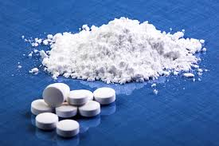

Slide 4
Podjela droga
PSIHOSTIMULANSI
DEPRESORI
HALUCINOGENE DROGE
DELIRIJANTI

Slide 5
PSIHOSTIMULANSI(ubrzavaju rad mozga)
U psihostimulanse ubrajamo neke od najčešće korištenih droga kao što su kofein i nikotin, ali i neke od najopasnijih ilegalnih droga kao što su amfetamin, kokain i ekstazi.
Ove droge djeluju u dvije faze:
Poslije kratkotrajne stimulacije mozga, kada je povećana i fizička i psihička aktivnost nastupa dugotrajniji period pada aktivnosti, kada se osoba osjeća apatično, bezvoljno, depresivno, iscrpljeno.

Slide 6
Na primjer, kokain dovodi do toga da se cjeloukupna količina stimulativnih materija u mozgu, koja je predviđena da nas održi budnim i aktivnim tokom 18 sati budnog stanja, izluči za 30-ak minuta.
Droge imaju jak utjecaj na srce i krvne grupe - podižu krvni tlak i ubrzavaju rad srca, pa su posebno opasne za osobe koje imaju problema sa srcem ili krvnim tlakom i kod njih mogu izazvati krvarenje u mozgu i zastoj rada srca.

Slide 7
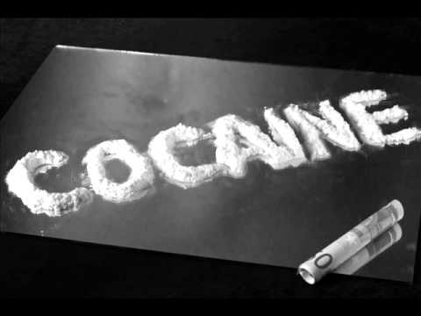

Slide 8
DEPRESORI(usporavaju rad mozga)
U depresore spadaju:
1. alkohol, lijekovi za smirenje i spavanje.
2. opijati (heroin, opijum, morfij )
3. opioidi koji su slični opijatima, ali su proizvedeni kemijskim putem ( tablete - metadon, trodon, valoron, subuteks...)

Slide 9
Tzv. „umirujuća sredstva", u zavisnosti od doze u različitom stupnju usporavaju rad mozga izazivajući, pri tom, stanje opuštenosti, pospanosti, sna i na kraju kome. Imaju snažan utjecaj na centar za disanje. Potpuna blokada ovog centra i prestanak disanja dovode do smrti pri predoziranju.
Posebno je opasno istovremeno konzumiranje ostalih depresora sa alkoholom, što dodatno pojačava rizik od blokade centra za disanje u mozgu.

Slide 10
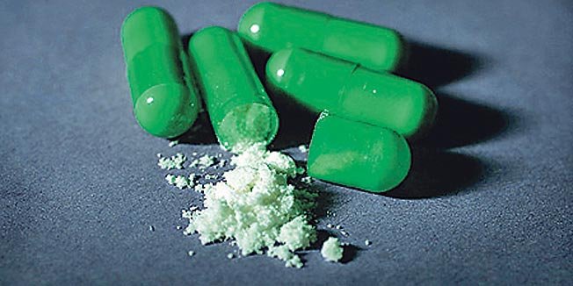

Slide 11
HALUCINOGENE DROGE
Najšire korišćena droga iz ove grupe je LSD. Pored ove droge u ovu grupu se mogu svrstati magične gljive, koje sadrže halucinogene supstance. Pored „čistih" halucinogena u ovu grupu se mogu svrstati i droge koje imaju kombinirano halucinogeno i sedativno djelovanje (marihuana) ili halucinogeno i stimulativno djelovanje (ekstazi). Način na koji osoba vidi, čuje, osjeća i doživljava stvari oko sebe potpuno je izmjenjen.

Slide 12
Ova sredstva izazivaju vidne, slušne i halucinacije dodira, koje u nekim slučajevima mogu potrajati satima pa i danima što je izuzetno neugodno i zastrašujuće .
Kod osoba koje imaju urođenu sklonost ka određenim psihijatrijskim bolestima (a nitko od nas ne može biti sasvim siguran da je nema) ove droge mogu izazvati psihozu (ludilo). Posebno su opasne za osobe koje već boluju od neke psihijatrijske bolesti.

Slide 13
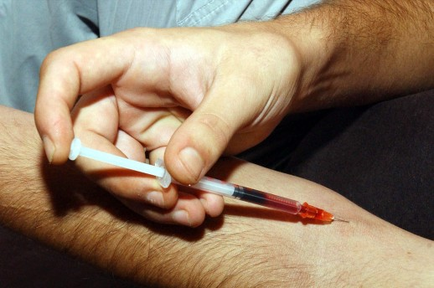

Slide 14
DELIRIJANTI
U ovu grupu spadaju mnogi industrijski proizvodi i proizvodi za kućnu upotrebu (rastvarači, lakovi, benzin, nafta, bronza, aceton, sprejevi...) koji sadrže psihoaktivne isparljive materije (inhalansi). Ovdje možemo svrstati i neke od lijekova koji se ponekad mogu naći u kućnoj apoteci kao što su antiparkinsonici (Artan, Akineton, Parkopan ...)

Slide 15
Ove supstance izazivaju poremećaje svijesti različitog trajanja. Osoba koja se nađe u tom stanju je dezorijentirana u vremenu i prostoru, ima halucinacije, pogrešno prepoznaje lica i predmete oko sebe što često predstavlja zastrašujuće iskustvo.

Slide 16
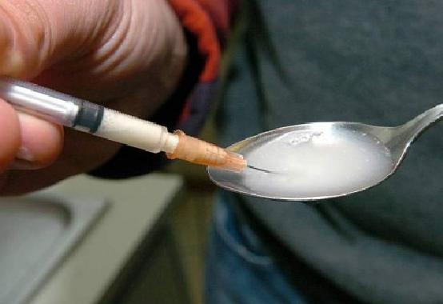

Slide 17
Droga ostavlja duboke tragove i na tijelu.
Jasni i svima vidljivi znakovi uzimanja droge:
1. Crvene oči.
2. Zanemarivanje osobne higijene.
3. Gubljenje težine (kod nekih droga).
4. Poremećaji u spavanju.
5. Umor ili hiperaktivnost.

Slide 18
Jedna od opasnosti s kojima se adolescenti susreću je eksperimentiranje s psihoaktivnim tvarima, a istraživanjima je utvrđeno da oko 50-60 % srednjoškolaca do kraja školovanja dođe u kontakt s nekom vrstom droga. Najčešći razlozi konzumacije, koje navode sami adolescenti, su znatiželja, zabava te utjecaj vršnjaka. Mladi najviše informacija o drogama dobiju putem medija (najčešće interneta) i prijatelja, gdje su informacije netočne, polovične, te se izvlače iz konteksta samo dijelovi koji podržavaju konzumaciju droga.

Slide 19
To nerijetko ima za posljedicu tolerantan stav prema sredstvima ovisnosti, osobito duhanu, alkoholu i marihuani, tako da utječe na formiranje stavova koji su bitni u donošenju odluke konzumirati li ili ne. Najnoviji rezultati europskog istraživanja o pušenju, pijenju alkohola, uporabi droga i rizičnim čimbenicima među učenicima: Rezultati istraživanja ukazuju na zabrinjavajuće stanje u pogledu pušenja cigareta među mladima u Hrvatskoj, u čemu zauzimamo visoko treće mjesto.

Slide 20
Što se tiče marihuane, 21% mladića i 14% djevojaka izjavljuje da su probali marihuanu tijekom života. Najviše iznenađuju rezultati o neočekivanom
povećanju korištenja inhalanata kod mladih u Hrvatskoj.
Stručnjaci upozoravaju da velika izloženost uporabi opojnih sredstava u neposrednom društvenom okruženju i njezin velik utjecaj na uporabu opojnih sredstava u mlađih adolescenata upućuju na potrebu za preventivnim programima

Slide 21
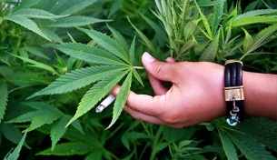

Slide 22
Kako izliječiti ovisnost uz pomoć alternativnih metoda
Ovisnost je put koji osoba u većini slučajeva bira svjesno. Jedina šansa izliječiti se od ovisnosti je čvrsto poželjeti krenuti u suprotnom smjeru.
Ako se osoba ne želi riješiti ovisnosti, nitko joj neće moći pomoći. Ipak, ako se osoba čvrsto želi da se izliječi, postoji nekoliko načina da joj pomognete uz pomoć alternativnih metoda. Stav je bitan. Osoba mora razviti čvrstu želju da se riješi ovisnosti. Osoba može sama raditi na svom stavu, a mogu joj pomoći i njezini bliski i prijatelji

Slide 23
Postoje metode, koje mogu direktno ili suptilno djelovati na našu svijest i podsvijest. Ove metode mogu pomoći promijeniti stav i ojačati želju za ozdravljenjem.
U ovu svrhu se mogu koristiti :
- Liječenje u Komunama koje je dugotrajno
- grupna psihoterapija
-liječenje medikamentima(lijekovi)

Slide 24
Simptomi ovisnosti
Postoji više vrsta ovisnosti i svaka od njih može imati svoje simptome. Međutim neki simptomi su zajednički, naprimjer:
potreba za sve većom dozom da bi se dobila ista razina zadovoljstva
ako osoba na vrijeme ne uzme supstancu o kojoj ovisi, nastaje "kriza" - cijeli niz neugodnih simptoma koji su suprotni učinku koji donosi supstanca o kojoj je osoba ovisna

Slide 25
sve teže je smanjiti ili kontrolirati ovisnost
socijalni život i dužnosti postaju sve više zanemareni
osoba postaje sve više zaokupljena svojom ovisnošću, mnogo vremena provodi planirajući, sudjelujući i oporavljajući se od aktivnosti povezanih sa ovisnošću

Slide 26
Posljedice ovisnosti
Osoba koja pati od ovisnosti, često kaže:"Ne činim štetu nikome, osim sebi." Kako je to daleko od istine! Ovisnost uzrokuje puno više problema nego što si ovisnik može zamisliti. Osim brojnih zdravstvenih problema za koje dobro znamo, postoje i drugi, naprimjer:
financijski problemi - osoba je spremna potrošiti sav novac, čak i više od toga što ima, na svoju ovisnost

Slide 27
kriminal - ovisnost je često povezana sa krađom, iznuđivanjem, nasiljem itd.
odnosi u obitelji i društvu - zbog ponašanja ovisne osobe često pati obitelj i prijatelji, raskidaju se brakovi
životna opasnost za druge - naprimjer, upravljanje vozilom u pijanom stanju
socijalni problem - osoba ne želi sudjelovati u socijalnom životu. Povlači se, ne želi raditi, ne izdržava obitelj itd.

Slide 28
NAŠE MIŠLJENJE O TOME
Kada mladi u obitelji skrenu na „krivi” put dogodi se raspad sistema, kako u obitelji, kako u njihovoj glavi tako i u društvu. Nemaju razgovora više s roditeljima i sve više se zatvaraju u sebe. Roditelji trebaju pružati psihičku pomoć djeci ukoliko vide da su već „pri kraju”. S druge strane, djeca trebaju dopustiti roditeljima pomoć i zaštitu..

Slide 29
IZBJEĆI OVISNOST
Kada dođemo u situaciju kada nas navode na droge,ne smijemo se niti premišljati da/ne jer obično kada jednom probamo, probat ćemo još jednom pa i treći put, a onda je već gotovo jer postanemo stvarno ovisni. Ako se to slučajno dogodi, treba odmah tražiti pomoć.

Slide 30
Hvala na pažnji

